Slide 1

Název školy: | ZÁKLADNÍ ŠKOLA PODBOŘANY, HUSOVA 276, OKRES LOUNY
Autor: | Vladislav Michl
Název: | VY_32_INOVACE_586_ŽIVOT_ZA_VLÁDY_PŘEMYSLOVCŮ
Téma: | ZOPAKOVÁNÍ SI OBDOBÍ VLÁDY PŘEMYSLOVCŮ, ROMÁNSKÉHO SLOHU, OSOBNOSTI KOSMASE
Číslo projektu: | CZ 1.07/1.4.00/21. 2975

Slide 2
Anotace:
Prezentace je určena žákům 4. ročníku v hodině Člověk a jeho svět - vlastivěda.
Žáci si zopakují život prostých lidí, určí znaky Románského slohu, představí osobu Kosmase a jeho dílo.
Snímek č. 3 – oblek prostých lidí
Snímek č. 4 – mniši píšící knihu
Snímek č. 5 – stavby románského slohu
Snímek č. 6 – Kosmas
Klíčová slova: PŘEMYSLOVCI, KOSMAS, ROMÁNSKÝ SLOH

Slide 3
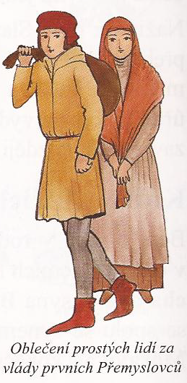
Život za vlády prvních Přemyslovců
rozšiřování území – sňatkem, dohodou, bojem
německá říše se snažila ovládnout Českou zemi
hodně zla způsobily boje Přemyslovců o trůn
život byl velmi drsný
země byla porostlá nepropustnými lesy
lidé žili v nížinách v okolí řek
chudáci bydleli v dřevěných chatrčích
bohatí v kamenných domech
panovníci na vznikajících hradech
v okolí hradů vznikaly osady – obchod a řemesla
oblečení prostých lidí bylo zhotoveno z vlny a lnu
jídlo bylo připravováno z mouky, zeleniny, luštěnin a masa z domácích a ulovených zvířat
sladilo se medem

Slide 4
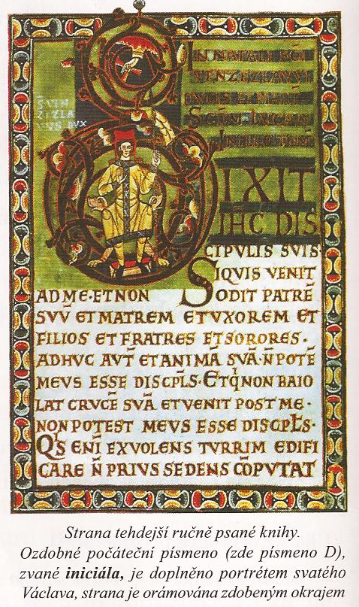
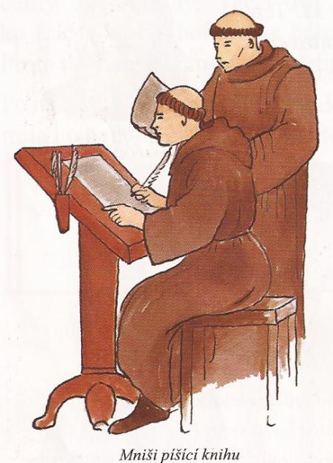
Sídla vzdělanosti
představiteli vzdělanosti byli kněží
a mniši – jediné osoby, které uměly číst a psát
mniši psali knihy (ručně) – většinou měly
náboženský obsah (modlitby, životopisy svatých)
malíři knihy doplňovali barevnými obrázky
knihy byly psány brkem z ptačího pera
psalo se na pergamen – jehněčí kůže
Iniciála - ozdobné písmo doplněné barevnou ilustrací
Při kostelech a klášterech byly provozovány školy

Slide 5
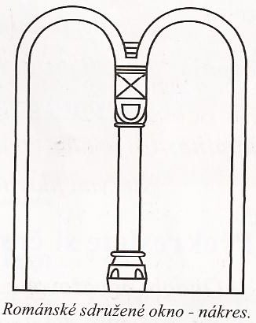
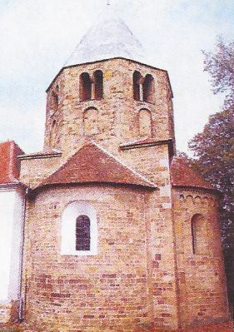
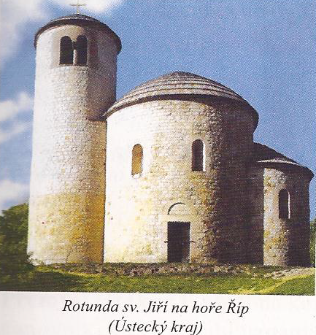
Románský sloh
Tento styl se k nám dostal z Říma
Románský styl se vyznačuje:
tlustými zdmi bez omítky
malými okny s půlkruhovým obloukem
sdruženými okny se dvěma spojenými oblouky
vnitřní prostory jsou malé a tmavé
Typickými stavbami jsou rotundy – kostely kruhovitého tvaru
Vnitřek rotundy je velmi malý – dle historiků se bohoslužeb účastnil jen kníže se svou družinou
Později se začaly stavět i kostely obdélníkového
tvaru - baziliky

Slide 6
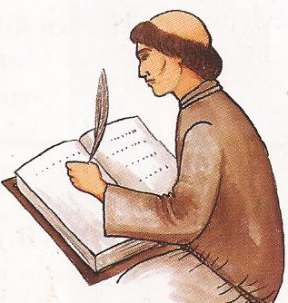
Kosmas – první český kronikář
Působil jako děkan v Praze
O jeho životě se dozvídáme z knihy kterou napsal –
Kronika česká – psána latinsky, zachycuje pověsti od
příchodu praotce Čecha až do roku 1125 , vycházel z bájných vyprávění starců, rozhovorů s pamětníky, ale
i z vlastních zkušeností.
Kosmas psal kroniku šest let (1119-1125) – původní
rukopis se nedochoval, pouze pozdější opisy tohoto
díla.

Slide 7
Pracovní list
V čem bydleli chudí lidé?
V čem bydleli králové?
Jak vypadalo oblečení chudých lidí?
Z čeho se skládala strava obyčejných lidí?
Kdo uměl v této době číst a psát?
Kdo psal knihy?
Kde vznikaly školy?
Odkud se k nám dostal románský sloh?
Jaké jsou jeho znaky?
Kdo byl Kosmas?

Slide 8
Použité zdroje
STŘÍBRNÁ, PaedDr. Iva. Vlastivěda 4: HLAVNÍ UDÁLOSTI NEJSTARŠÍCH ČESKÝCH DĚJIN. První. Brno: NOVÁ ŠKOLA, 2005. ISBN 80-7289-061-1.

